Slide 1

ПРОГРАММА СТРАТЕГИЧЕСКОГО
АКАДЕМИЧЕСКОГО ЛИДЕРСТВА
Концепция

Slide 2
НАЦИОНАЛЬНЫЙ ПРОЕКТ
«ОБРАЗОВАНИЕ»
Не менее 80 университетов из не менее чем 40 субъектов Российской Федерации обеспечивают подготовку кадров для базовых отраслей экономики и социальной сферы

Slide 3
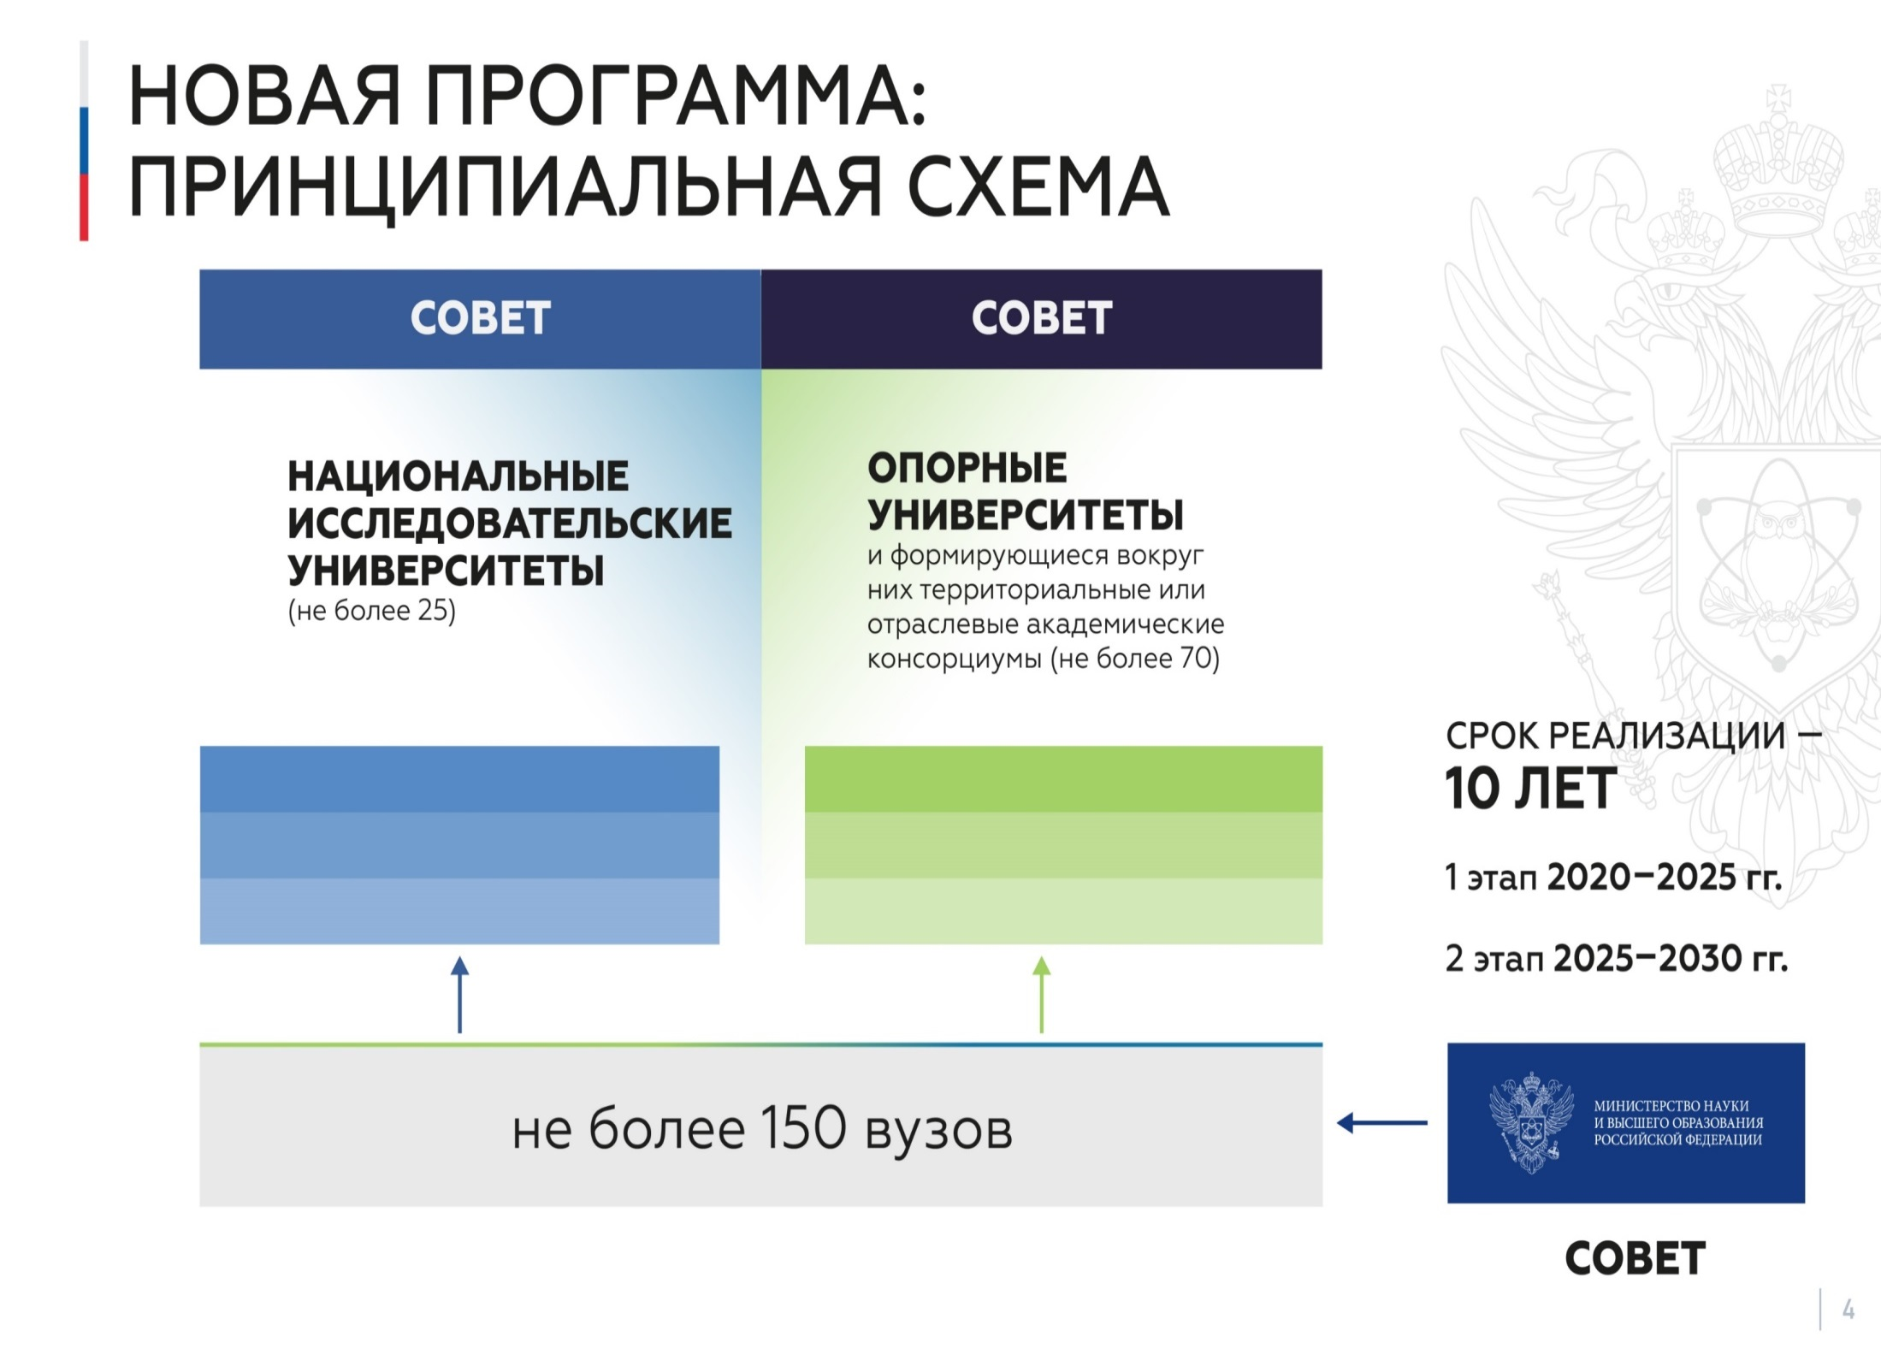
Предполагается два трека этой программы: один — на базе национальных исследовательских университетов, второй — на базе опорных университетов. В первом случае основным заказчиком кадров (выпускников) выступают наука и высокотехнологичные направления промышленности, во втором — отраслевые министерства, региональные власти.
Сменит Проект 5-100 и программу развития опорных университетов
Могут принять участие все вузы
Отбор на участие в программе начнется сентябре-октябре 2020 г., а затем будет проведен отбор на присвоение им статуса НИУ и опорных университетов
Куратор – Т.Голикова
Куратор – С.Кириенко
Отобранные вузы смогут получать базовый грант.
Переоценка состава и ротация вузов-участников запланированы на 2025 год. Сменятся по итогам ротации не менее трети вузов.

Slide 4
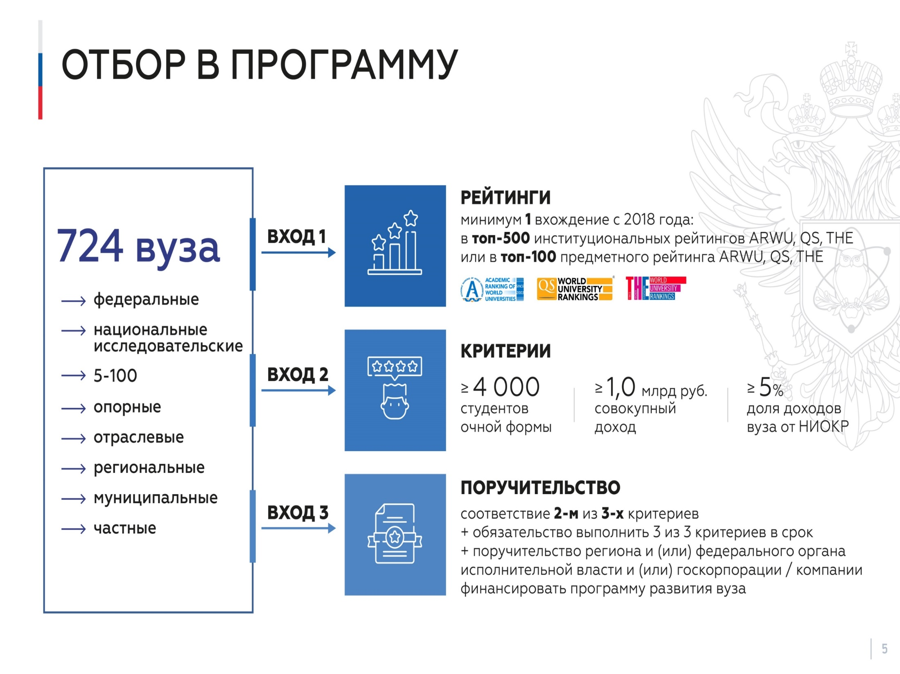
Отбор в программу, по словам Фалькова, будет проходить тремя путями. Облегченный вход - вузам, доказавшим свою состоятельность, достаточно будет подтвердить свое вхождение в ряд академических рейтингов, они смогут войти практически автоматически. "Базовый вход - это соответствие трем критериям для вузов: не менее четырех тысяч студентов очной формы обучения, совокупный бюджет не менее миллиарда рублей, и не менее 5% - доля доходов вуза от научно-исследовательской работы", - рассказал он.
Третий путь предлагается тем вузам, которые не соответствуют названным базовым критериям, и предполагает, что за вуз может поручиться регион, в котором он находится, либо ведомство, в подчинении которого находится учебное заведение, либо госкорпорация, которая готова ему помогать. Также вуз должен представить стратегию развития, которая позволила бы ему достичь показателей, необходимых для базового входа.
Базовый вход

Slide 5
Показатели результативности
опорных университетов
Вклад в отраслевую и региональную экономику
% выпускников программ бакалавриата, специалитета и магистратуры, трудоустроенных в течение года после выпуска
доходы от НИР и ОКР из внебюджетных источников в расчете на одного НПР
доходы от научно-технических и консультационных услуг в расчете на одного НПР
доходы от использования результатов интеллектуальной деятельности в расчете на одного НПР

Slide 6
Показатели результативности
опорных университетов
Научно-исследовательский потенциал
количество публикаций в научных изданиях, индексируемых в базе данных Web of Science Core Collection, в расчете на одного НПР
количество публикаций в научных изданиях, индексируемых в базе данных Scopus, в расчете на одного НПР
% публикаций в научных изданиях, индексируемых в базе данных Web of Science Core Collection, в международном соавторстве
% публикаций в научных изданиях, индексируемых в базе данных Scopus, в международном соавторстве
Представленность в ARWU, QS, THE
позиция в глобальных институциональных (общих) рейтингах ARWU, QS WUR, THE WUR
позиция в глобальных предметных (отраслевых) рейтингах ARWU, QS WUR, THE WUR

Slide 7
Показатели результативности
опорных университетов
Привлечение талантов
средний балл ЕГЭ студентов, принятых на обучение по результатам ЕГЭ за счет бюджетов бюджетной системы РФ
% иностранных студентов в общей численности студентов
Сетевое взаимодействие и гибкие ОП
% ОП, для которых обеспечивается возможность выбора обучающимися онлайн-курсов в объеме не менее 10% от общей трудоемкости ОП
количество ОП, имеющих международную аккредитацию
% ОП, реализуемых полностью на иностранном языке

Slide 8
Показатели результативности
опорных университетов
Интеграция с вузами и научными организациями
> 30% обучающихся по программам магистратуры, получивших диплом бакалавра, специалиста или магистра в другой организации, и обучающихся по программам подготовки научно-педагогических кадров в аспирантуре (адъюнктуре), ординатуры, ассистентуры-стажировки, получивших высшее образование в другой организации в общей численности обучающихся по этим программам
% ОП, реализуемых в рамках сетевого взаимодействия
% студентов, обучающихся по ОП, реализуемым совместно с российскими университетами, принимающими участие в Программе стратегического лидерства

Slide 9
Показатели результативности
опорных университетов
Кадровый потенциал
% АУП и НПР с опытом работы в других организациях
% иностранных НПР и российских граждан-обладателей степени PhD зарубежных университетов в общей численности НПР
% молодых НПР в общей численности НПР
% выпускников, освоивших программы подготовки научно-педагогических кадров в аспирантуре и защитивших диссертации на соискание ученой степени кандидата наук (или ее зарубежных аналогов) не позднее года с момента завершения обучения
отношение средней стипендии аспирантам, ординаторам, ассистентам-стажерам образовательной организации к средней заработной плате по экономике региона
Ресурсы и структура доходов
объем средств, полученный образовательной организацией из всех источников, в расчете на одного НПР
% средств, полученных образовательной организацией из внебюджетных источников, в общем объеме средств, полученном образовательной организацией
% средств, полученных образовательной организацией из бюджета субъекта РФ и местного бюджета, в общем объеме средств, полученном образовательной организацией

